Slide 1
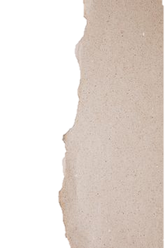
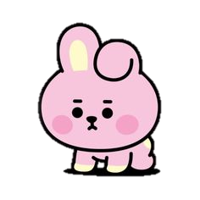
Diario
Diario
Jueves 08 de octubre 2020

Slide 2
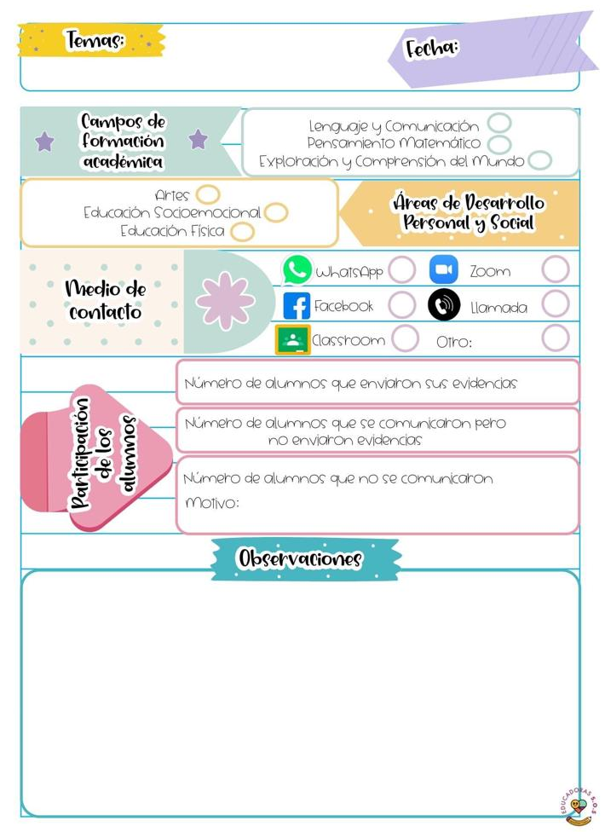
08/10/2020
15
6
(Normalmente envían evidencias el día viernes)
Dos de ellos están justificados.
El día de hoy se conectaron 22 alumnos y la actividad que estaba planeada para el día, salió excelente, logró capturar la atención de los alumnos, al inicio de la clase habían dos niños que se sentían cansados y bostezaban pero conforme fue avanzando la actividad se les vio más interesados y comenzaron a participar. El día de hoy la educadora titular me hizo dos observaciones me solicito que utilice números más grandes para que los alumnos puedan observarlos mejor y que respete los tiempos de conexión porque en una de las salas tarde en terminar la actividad unos minutos más, estas dos fueron las únicas observaciones de área de oportunidad, las demás fueron muy positivas, por lo tanto la adecuación que le haría a la actividad planeada sería hacer carteles mas grandes de los números.

Slide 3
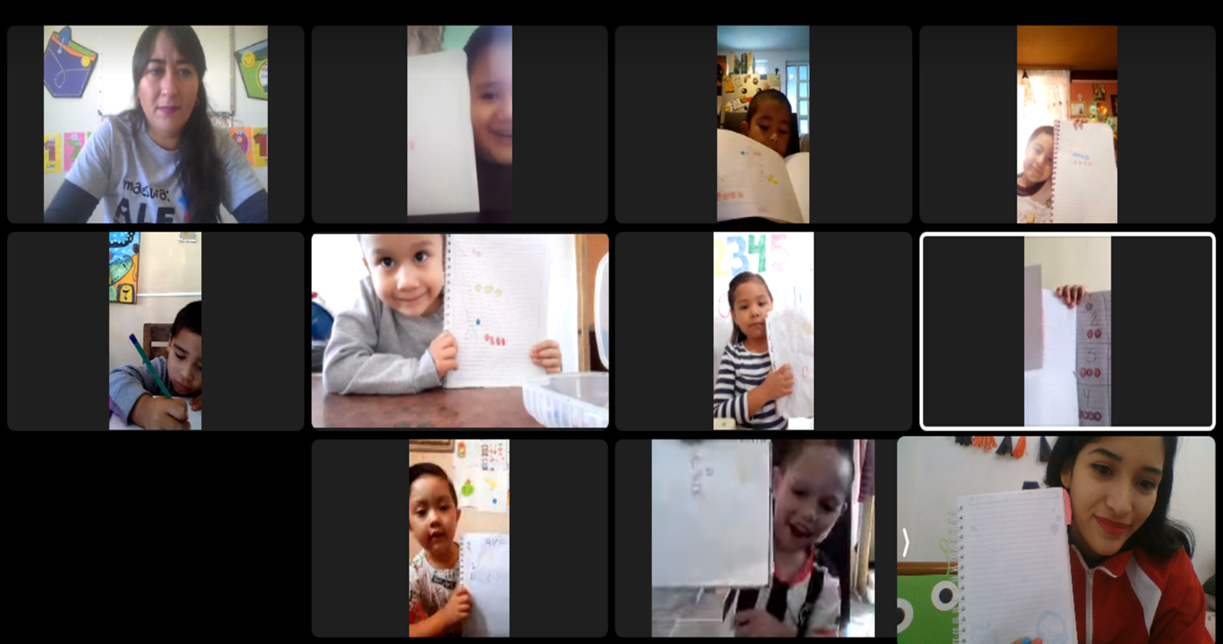
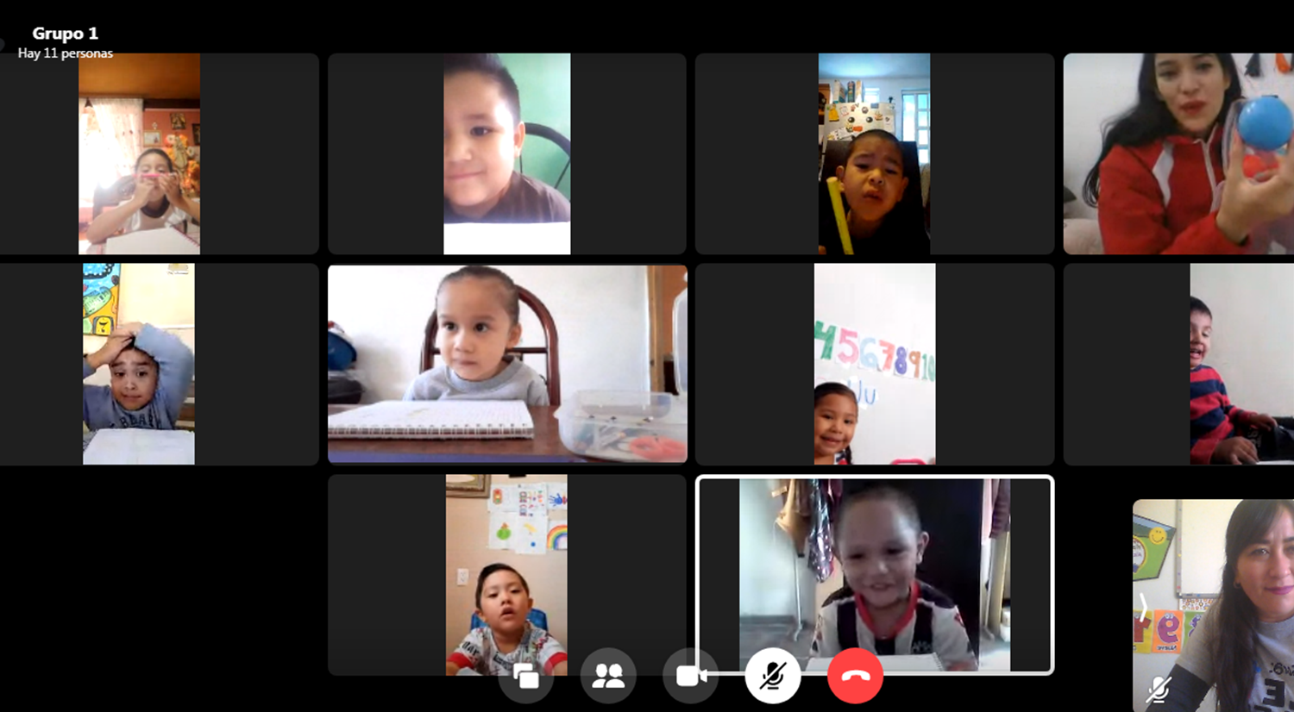
Evidencia fotográfica
Evidencia fotográfica

Slide 4
